Slide 1




Doe je digiding!
Jongeren en de digitale overheid

Slide 2
Programma
Digitale overheid en jongeren
Lesprogramma Doe je digiding!
Doe je digiding! - (v)mbo
Doe je digiding! – praktijkonderwijs
Doe je digiding! – havo/vwo
Digidingen-desk. Informatiepunt voor jongeren

Slide 3

1. Digitale overheid en jongeren
Wat moeten jongeren tussen hun 14e en 18e levensjaar digitaal regelen?
Notes:
Plenaire vraag stellen aan de docenten:
Wat moeten jongeren zoal regelen in de leeftijd van 15-18 jaar met overheids- en andere zakelijke organsiaties?
Hebben zij daar zicht op?
Laat de docenten antwoorden op deze vraag.

Slide 4

Besteed jij wel eens aandacht aan één van deze thema’s in je eigen lessen?
Merk jij dat de jongeren in jouw klas met deze thema’s bezig zijn?
Notes:
Vraag:
- besteden docenten in hun lessen aandacht aan 1 of meer van deze onderwerpen? Zo ja, laat ze dat toelichten?
- horen ze leerlingen/studenten wel eens praten over dit soort thema’s? Is daar ruimte voor in de lessen?

Slide 5

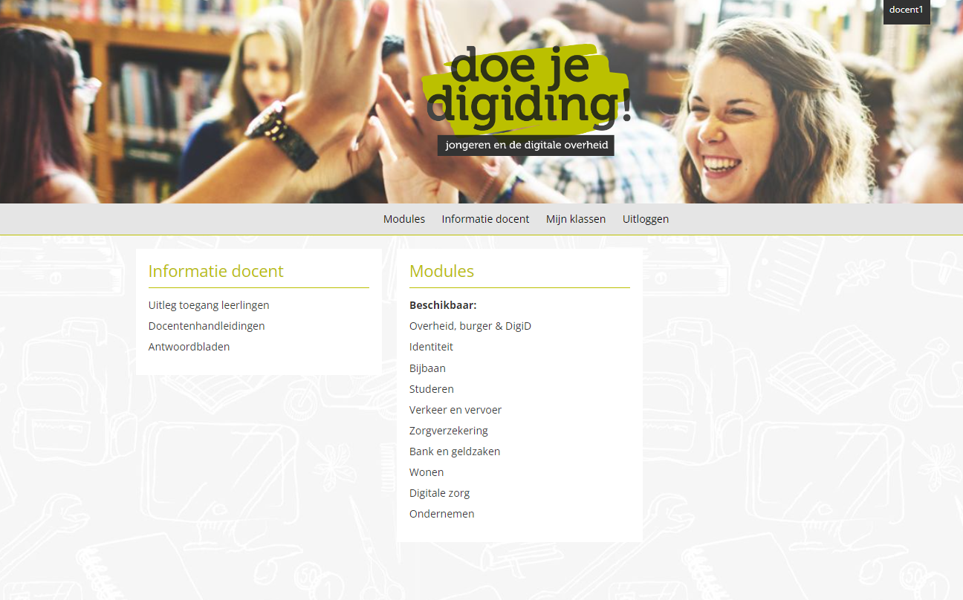
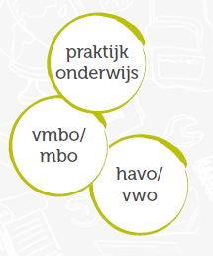
2. Lesprogramma Doe je digiding!
Lesprogramma Doe je digiding! - (v)mbo
Lesprogramma Doe je digiding! - praktijkonderwijs
Lesprogramma Doe je digiding! – Havo/vwo (beschikbaar vanaf mei 2025)
Notes:
Stichting Digisterker heeft een lesprogramma ontwikkeld voor jongeren in het (v)mbo, om hen te leren omgaan met de digitale overheid. Het lesprogramma heet Doe je digiding! Jongeren en de digitale overheid. In 2022 is er een variant ontwikkeld voor het praktijkonderwijs. Vanaf mei 2025 is er ook een variant voor havo/vwo beschikbaar.

Slide 6

Aansluiting bij o.a. de vakken
Praktijkonderwijs
Burgerschap
Vmbo
Maatschappijleer
Economie
Loopbaanoriëntatie en – begeleiding
Mbo
Burgerschap
LOB
SLB
Notes:
De lesmodules sluiten in het vmbo aan bij de vakken maatschappijleer, economie en loopbaanoriëntatie (LOB). In het mbo sluiten de modules aan bij burgerschap, maar zouden ook een plek kunnen krijgen binnen LOB of SLB.
De modules hoeven niet allemaal te worden ingezet, ook niet in vaste volgorde. De school kan zelf bepalen hoe de modules worden gebruikt, dus aansluitend bij het eigen curriculum. In de praktijk merken wij dat scholen het lesprogramma divers inzetten: als aanvulling op de huidige lesstof, als zelfstandige lesstof, in een projectweek of vakoverstijgend.

Slide 7

Algemene leerdoelen Doe je digiding!
Het vergroten van…
kennis van de (digitale) overheidswereld
digitale geletterdheid
financiële vaardigheden
woordenschat
Notes:
Het hoofddoel van Doe je digiding! is het voorbereiden van leerlingen en studenten op het zelfstandig regelen van digitale overheidszaken. In de lessen werken docenten aan de volgende algemene leerdoelen:
• kennis van de (digitale) overheidswereld vergroten;
• digitale geletterdheid vergroten: digitale informatievaardigheden (het kunnen zoeken, vinden en verwerken van digitaal aangeboden informatie) en mediawijsheidcompetenties (bijv. betrouwbaarheid van websites, afzender van websites, veilig omgaan met persoonlijke gegevens op internet en veilig omgaan met wachtwoorden).
• financiële vaardigheden vergroten: kennis, begrip en vaardigheden van leerlingen vergroten m.b.t. financiële regelzaken met de overheid, banken en verzekeraars
woordenschat vergroten, met name wat betreft het idioom van de (digitale) overheid.
In de docentenhandleidingen staan per module de specifieke leerdoelen beschreven.

Slide 8

3. Doe je digiding! – vmbo/mbo

Slide 9
Uitgangspunten
Aansluiten bij leefwereld doelgroep
Leren door doen (leerstof via online opdrachten)
Herhalen leerstof via kennischecks
Direct feedback
On- en offline leren (blended)
Notes:
De docent kan zelf kiezen welke modules aansluiten bij de doelgroep aan wie de docent lesgeeft. Leeftijd en niveau zijn daarbij uiteraard leidraad. Zo is de module Overheid, Burger en DigiD misschien vooral geschikt voor het vmbo. In het mbo zullen veel jongeren namelijk al een DigiD hebben. De module Zorg daarentegen is weer geschikter voor het mbo, omdat die module voorbereidt op 18 jaar worden: de leeftijd waarop je je zorgverzekering en zorgtoeslag moet regelen.
Wat heel belangrijk is, is het on-en offline leren (blended leren). De jongeren leren zelfstandig door de online lesomgeving en klassikaal offline door de lesstof in de klas te bespreken.
In het lesprogramma Doe je digiding! zijn gesloten vragen en open vragen verwerkt. Bij de gesloten vragen krijgen de jongeren direct feedback of ze de goede antwoorden hebben gegeven. Ook krijgen de leerlingen hierin een inhoudelijke toelichting. Bij open vragen slaat het systeem het antwoord op. Een indicatie van het goede antwoord kan een docent vinden op de antwoordbladen. Via de klassikale momenten kan de docent samen met de jongeren de antwoorden bespreken. Op die manier geeft de docent de jongeren de ruimte om van elkaar te leren.

Slide 10
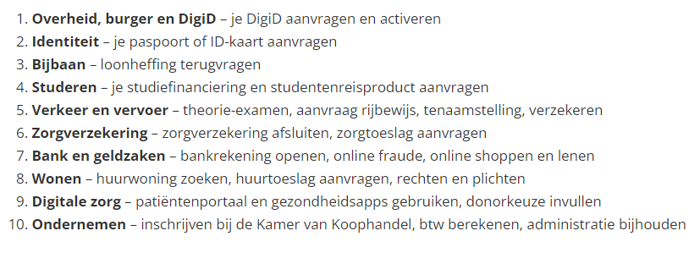
10 modules
Notes:
Als docent kan je zelf kiezen welke modules je inzet en daarmee het beste aansluiten bij de doelgroep. Leeftijd en niveau zijn daarbij uiteraard leidend. Zo is de module Overheid, Burger en DigiD misschien vooral geschikt voor het vmbo. In het mbo zullen veel jongeren namelijk al een DigiD hebben. De module Zorg daarentegen is weer geschikter voor het mbo, omdat die module voorbereidt op 18 jaar worden: de leeftijd waarop je je zorgverzekering en zorgtoeslag moet regelen.

Slide 11

Resultaten
Mijn klassen
Resultaten volgen
Certificaat na afloop
Notes:
Docenten kunnen via ‘Mijn klassen’ de resultaten van de leerlingen/studenten volgen: hoe ver ze zijn in de module (stappen) en hoe ze de kennischecks hebben gemaakt.
Via de website kun je personaliseerbare certificaten downloaden voor de leerlingen/studenten.

Slide 12

4. Doe je digiding! – praktijkonderwijs

Slide 13

Vijf modules
Leerjaar 4 of 5
Klassikale lessen
Iedere module bevat lesstof voor twee lessen van 45 minuten
Kant en klare digibord-presentaties, werkbladen en docentenhandleiding
Notes:
Doe je digiding! voor praktijkonderwijs bestaat uit vijf modules. Ieder thema wordt in twee lessen van 45 minuten behandeld. Iedere les bestaat uit een kant-en-klare digibord-presentatie, een docentenhandleiding en een werkblad voor de leerlingen.

Slide 14
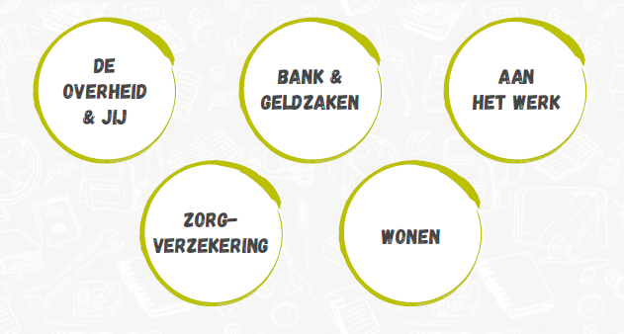
Notes:
Vijf modules
1. De overheid & jij
In dit thema maken leerlingen kennis met de overheid. Ze leren wat de overheid is en wie er voor de overheid werkt. Ook leren ze wat je zelf kunt regelen bij de overheid en waar je moet zijn.
2. Bank & geldzaken
In dit thema leren leerlingen voor welke zaken je bij de bank terecht kan en voor welke zaken niet. Ze leren een begroting te maken van hun eigen inkomsten en uitgaven en maken kennis met online geldzaken en fraude.
3. Aan het werk
In dit thema leren leerlingen meer over werk en inkomen. Wat staat er in een arbeidscontract? Hoe ziet een loonstrook eruit? Welke regels zijn er vanuit de overheid om (jonge) werknemers te beschermen? En hoe kun je loonheffing terugvragen?
4. Zorgverzekering
In dit thema maken leerlingen kennis met de zorgverzekering. Ook leren ze meer over het op tijd betalen van je zorgpremie. Daarnaast leren leerlingen wanneer je recht hebt op zorgtoeslag, hoe je dit aanvraagt en hoe je wijzigingen doorgeeft.
5. Wonen
In dit thema krijgen leerlingen inzicht in de inkomsten en uitgaven die horen bij het huren van een woning. Ook leren ze meer over de rechten en plichten die je als huurder hebt en maken ze kennis met de inhoud van een huurcontract, het aanvragen van huurtoeslag en het regelen van je verzekeringen.

Slide 15
Uitgangspunten
Aansluiten bij leefwereld doelgroep
Leren door doen
Klassikale les met activerende onderdelen
Zoekopdrachten die in tweetallen kunnen worden uitgevoerd
Nadruk op praktische zaken: wat betekent de (digitale) overheid in jouw leven?
Notes:
Doe je digiding! – praktijkonderwijs is afgestemd op de belevingswereld en het cognitief- en taalniveau van praktijkonderwijs-leerlingen. Het lesmateriaal vormt een invulling voor burgerschapsonderwijs binnen het curriculum praktijkonderwijs. Het lesmateriaal is ontwikkeld en getest in samenwerking met verschillende docenten uit het praktijkonderwijs.

Slide 16
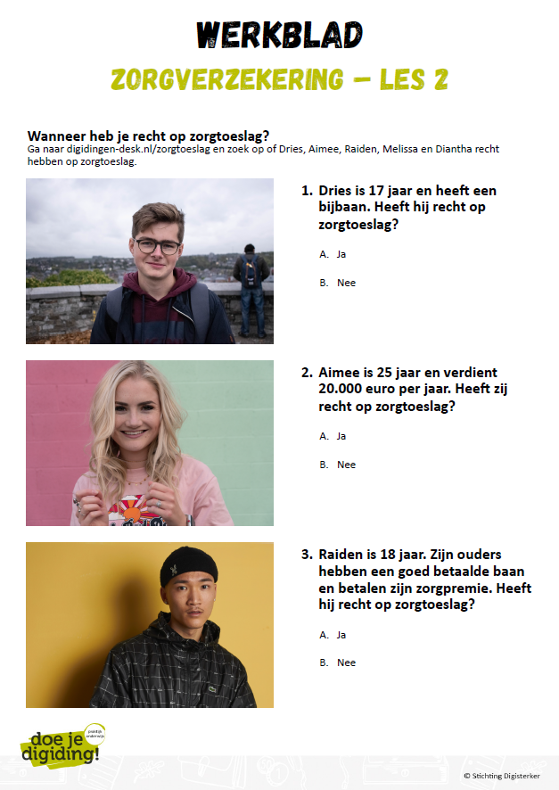
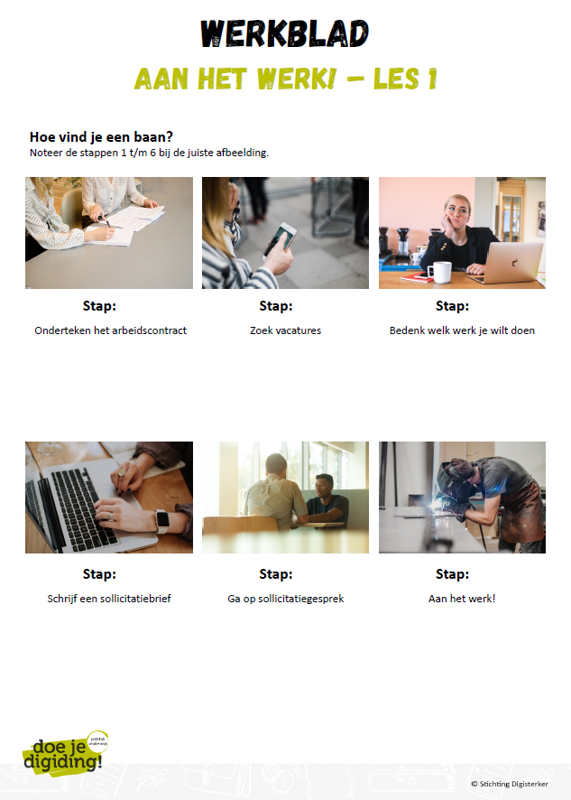

Notes:
De werkbladen kunnen docenten downloaden en uitprinten. Leerlingen gaan hier tijdens de les individueel of in tweetallen mee aan de slag.

Slide 17

5. Doe je digiding! – havo/vwo

Slide 18



Digitale overheid en veiligheid
Bijbaan
Bank en geld-zaken
Studeren
Zorgver-zekering
Verkeer en vervoer
Notes:
In samenwerking met havo/vwo-docenten zijn zes lesmodules ontwikkeld die zijn afgestemd op de belevingswereld en het cognitief- en taalniveau van hun leerlingen. Het lesmateriaal bereidt leerlingen op een praktische manier voor op het zelfstandig regelen van digitale overheidszaken.

Slide 19
Inhoud
6 modules
2 lessen per module
45 minuten per les
Digibordpresentatie
Online opdrachten
Kennischeck
Docentenhandleiding
Notes:
Doe je digiding! – havo/vwo bestaat uit zes modules van ieder 2 lessen van ongeveer 45 minuten.
Elke les bestaat uit een digibordpresentatie met een interactieve les. Tijdens de les wordt verwezen naar de online opdrachten en wordt gezamenlijk teruggeblikt op deze opdrachten.

Slide 20

Opbouw modules
Uitgebreide klassikale introductie (en terugblik bij les 2);
Online opdrachten;
Gezamenlijke terugblik op de opdrachten;
In gesprek;
Kennischeck;
Huiswerk;
Notes:
Elke module start met een klassikale, interactieve introductie d.m.v. een gesprek, een animatie, vragen, een quiz of een spel (vaak een combinatie van meerdere).
In het onderdeel aan de slag gaan de leerlingen aan de slag met online opdrachten. Ze krijgen direct feedback op de opdrachten.
De opdrachten worden klassikaal nabesproken en vervolgens kan in gesprek worden gegaan a.d.h.v. een stelling, vraag, video of ander onderdeel.
Aan het eind van de les kan nog een kennischeck worden gemaakt via forms. Deze is vervolgens door de docent te controleren.
Tot slot wordt teruggeblikt en kan huiswerk worden opgegeven.

Slide 21
Uitgangspunten
Aansluiten bij leefwereld doelgroep
Interactieve lessen
Online opdrachten (individueel of in tweetallen)
Herhalen leerstof via kennischecks
On- en offline leren (blended)

Slide 22

Hoe wil jij aan de slag gaan met Doe je digiding?
Notes:
Plenaire vraag stellen aan docenten: Hoe zou jij het lesprogramma Doe je digiding! Inzetten?
Vraag ook welk belang zij zien bij de inzet van DJD!?
Kunnen ze al aangeven waar het zou passen in hun curriculum?
Welke stappen moeten ze zetten om gebruik te kunnen maken van het materiaal?
Kan de bibliotheek daarbij ondersteunen? Op welke wijze?

Slide 23


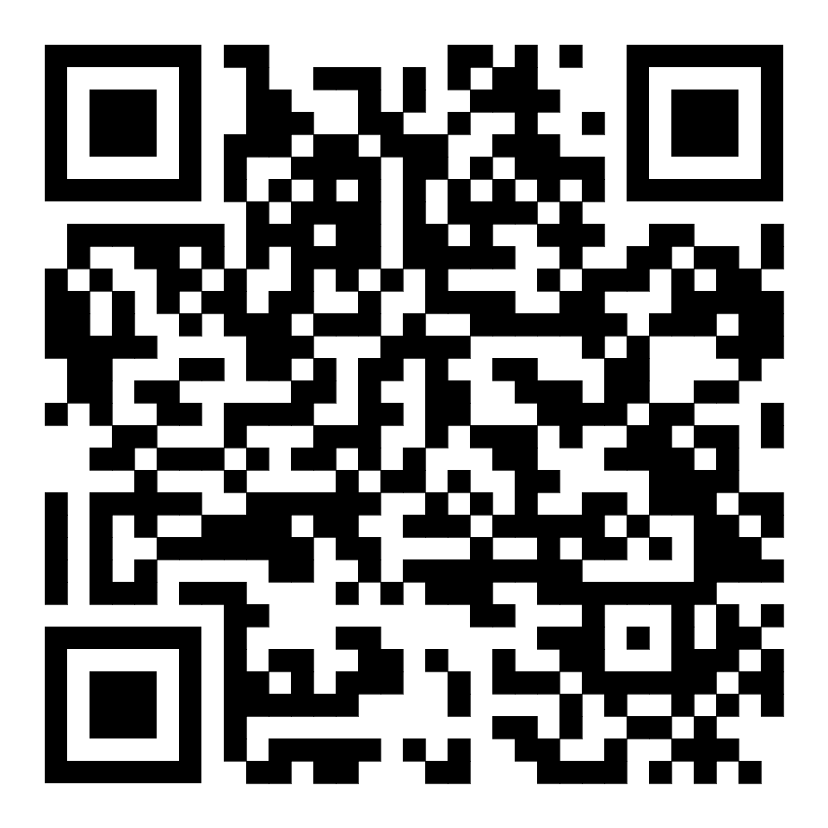
Bestel Doe je digiding!
(vmbo/mbo of praktijkonderwijs)
gratis via doejedigiding.nl/bestellen
Notes:
Vragen docenten:
Vraag de docenten om een reactie.
Vraag welk belang zij zien bij de inzet van DJD!
Kunnen ze al aangeven waar het zou passen in hun curriculum?
Welke stappen moeten ze zetten om gebruik te kunnen maken van het materiaal?
Kan de bibliotheek daarbij ondersteunen? Op welke wijze?

Slide 24
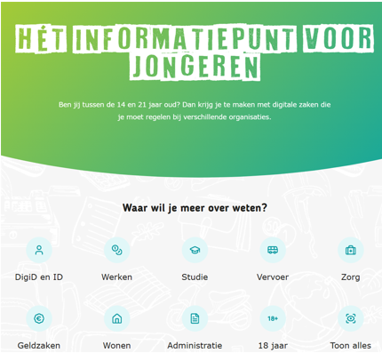
6. Digidingen-desk
Informatiepunt voor jongeren
Notes:
Digidingen-desk.nl is een openbare website voor jongeren (14 – 21 jaar) met informatie over het regelen van digitale overheidszaken. Denk bijvoorbeeld aan het regelen van een eigen DigiD, het terugvragen van loonheffing, of het aanvragen van studiefinanciering of zorgtoeslag.

Slide 25


Uitgangspunten
Openbare website
Gericht op jongeren van 14-21 jaar
Eenvoudige achtergrondinformatie van alle thema’s van digitale overheid
Stappenplannen
Instructiefilmpjes
Concrete tips
Doorverwijzing naar(Fysieke) hulppunten
Ook voor ouders en professionals
Checklists
Ga naar digidingen-desk.nl
Notes:
Veel jongeren vinden het lastig om deze zaken zelfstandig te regelen. Daarom biedt Digidingen-desk hulp bij het regelen daarvan. Per thema vinden jongeren er eenvoudige uitleg, stappenplannen, instructiefilmpjes, tips en hulpplekken. Naast ouders, vinden ook professionals in het onderwijs, welzijnswerk en de bibliotheek op Digidingen-desk informatie en tips om jongeren zo goed mogelijk te ondersteunen.
In Doe je digiding! wordt regelmatig gebruik gemaakt van Digidingen-desk. Op Digidingen-desk kunnen jongeren die Doe je digiding! hebben doorlopen ook na het einde van het schooljaar nog terecht bij informatie die hen kan helpen bij het gebruik van digitale diensten van de overheid. Ook jongeren die op school geen Doe je digiding! hebben gehad kunnen gebruikmaken van deze informatie.
Er zijn bibliotheken die Digidingen-desk gebruiken om binnen het Informatiepunt Digitale Overheid hulp te bieden aan jongeren.

Slide 26
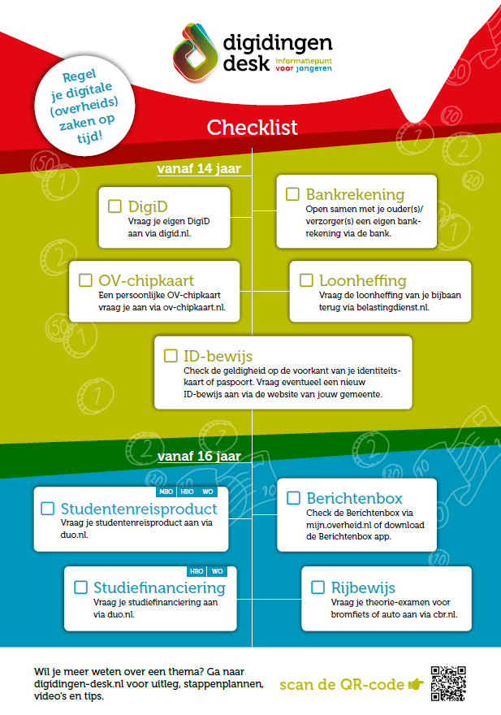
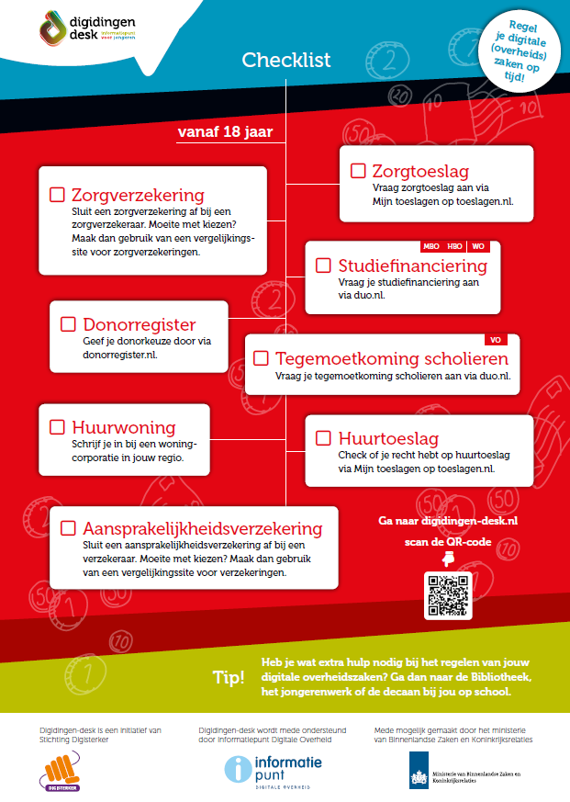


2. De website Digidingen-desk
Checklist
Notes:
De Checklist op Digidingen-desk geeft een overzicht van de zaken die jongeren tussen hun 14e en 18e jaar moeten regelen.
Je kunt de checklist ook printen en meenemen/uitdelen: https://digidingen-desk.nl/wp-content/uploads/2023/06/Digidingen-desk-checklist-def-.pdf

Slide 27
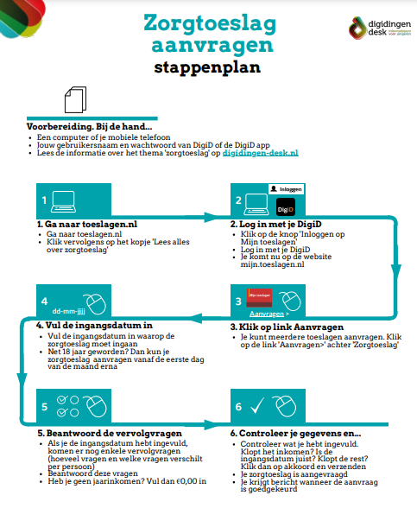

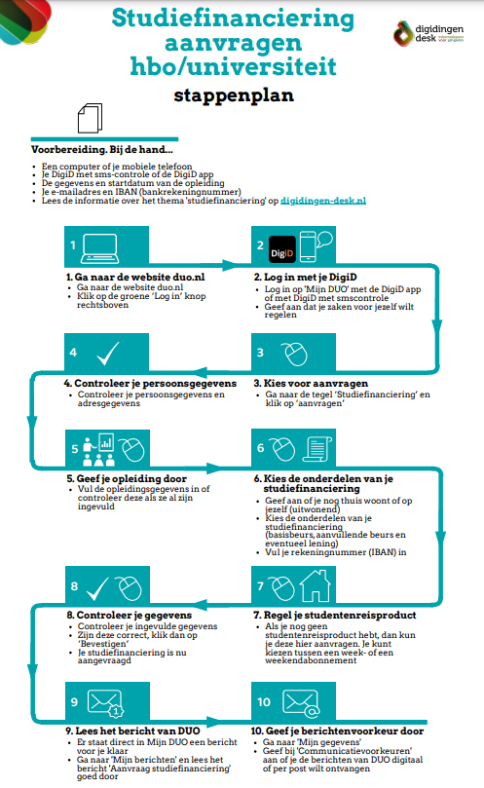
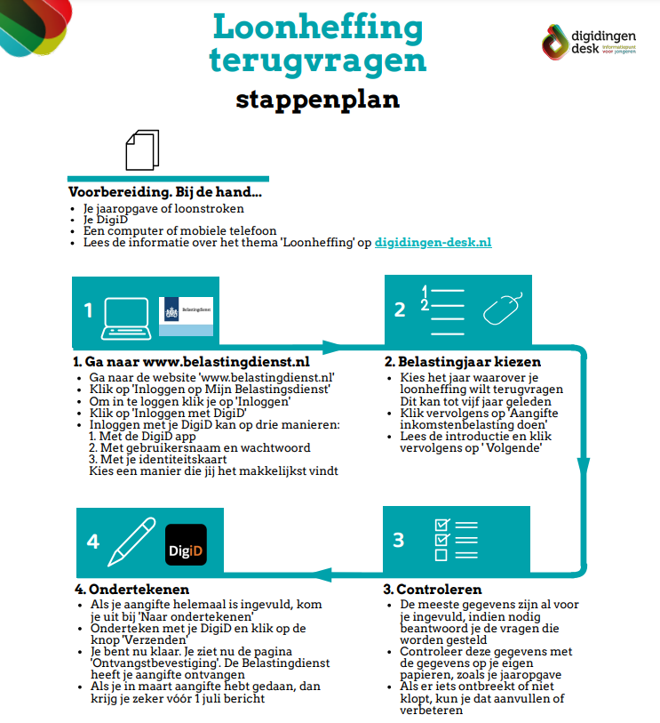
Stappenplan
Notes:
Over veel verschillende onderwerpen zijn stappenplannen gemaakt die kunnen worden uitgeprint en worden meegegeven. De stappenplannen worden regelmatig gecheckt door Digisterker en door overheidsorganisaties.

Slide 28

Notes:
Hoe zou je Digidingen-desk op school kunnen gebruiken?
Bijv.:
- Leerlingen/studenten op attenderen in lessen
- Decanen kunnen het gebruiken bij het ondersteunen van leerlingen
- Ouders attenderen via kant en klare voorbeeldbrief voor ouders (zie toolkit)
- Bekijk de toolkit via digidingen-desk.nl/onderwijs

Slide 29



  doejedigiding@digisterker.nl
  LinkedIn Jongeren en de digitale overheid nieuwsbrief Jongeren en de digitale overheid

